Slide 1
Inclusive CREAtivity through Educational Artmaking
Basi dell’Educazione Artistica Inclusiva
This project has been funded with the support from the European Union.
This material reflects the views only of the author, and the Commission cannot be held responsible for any use which may be made of the information contained therein.

Slide 2
Objectives
Per saperne di più sulle basi dell’Arte Educativa inclusiva:
Positive Youth Development
Universal Design for Learning (UDL)
Arte Terapia ed Educazione

Slide 3
POSITIVE YOUTH DEVELOPMENT

Slide 4
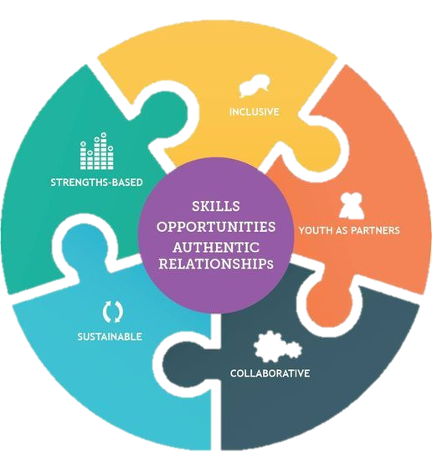
POSITIVE YOUTH DEVELOPMENT (PYD)
Che cos'è Il Positive Youth Development?
Un approccio forte in cui i giovani si sviluppano identificando e perfezionando abilità, competenze e interessi in un modo che li aiuta a raggiungere il loro pieno potenziale.

Slide 5
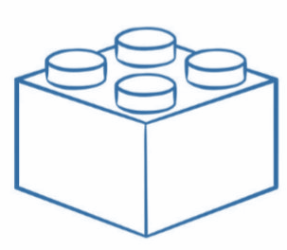
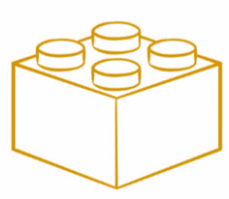
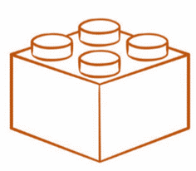
VISIONE DEL BAMBINO
Enfatizzare le potenzialità manifestate
Coinvolgere i bambini in attività produttive
tutti hanno punti di forza, talenti e interessi che si svilupperanno se vengono sostenuti con le risorse psicologiche
INTERAZIONE TRA IL BAMBINO E LA COMUNITA’
Molteplici influenze sociali positive sono necessarie per creare un ambiente di apprendimento ottimale
il bambino ha un ruolo attivo nella relazione con la sua comunità
RUOLO NELLA COMUNITA’
È essenziale per i futuri cittadini acquisire un'identità positiva e responsabile
Esplorando l’ambiente il bambino acquisisce competenze e capacità di contribuire allo sviluppo morale del mondo

Slide 6
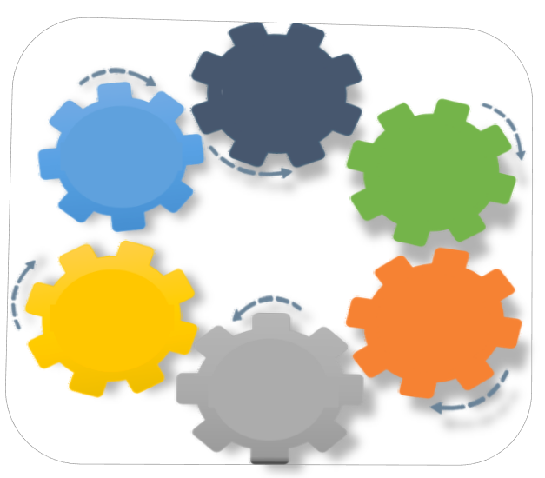
GLI OBIETTIVI:
Costruire competenze personali, abilità sociali e atteggiamenti positivi
Incrementare le relazioni positive, i supporti sociali e le opportunità che sostengono le risorse e aiutano i giovani a prosperare all'interno del loro ambiente.
FIDUCIA
(confidence)
CONNESSIONE
(connection)
CARATTERE
(character)
MODELLO:
Le 5 C
COMPETENZA
(competence)
CURA
(care & compassion)
CONTRIBUTO
(contribution)

Slide 7
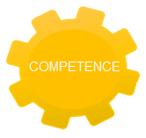
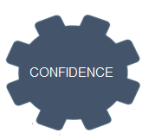
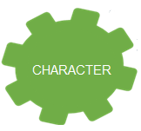
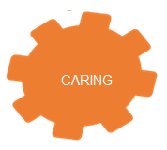
COMPETENZA
visione positiva delle proprie competenze e delle capacità di utilizzarle efficacemente
CONNESSIONE
legami positivi con persone e istituzioni
CONFIDENCE
CHARACTER
CARATTERE
valori e principi guida, rispetto alle regole sociali e culturali, responsabilità delle proprie azioni,
FIDUCIA
autostima e autoefficacia complessivamente positiva
CARING
CONTRIBUTION
CONTRIBUTO partecipazione attiva, sviluppo e utilizzo delle capacità di leadership
CURA
simpatia ed empatia, tolleranza ed accettazione

Slide 8
UNIVERSAL DESIGN FOR LEARNING (UDL)

Slide 9
L’espressione Universal Design for Learning indica una modalità di progettazione e di gestione della pratica educativa, basata su una attenta ricerca, che:
- prevede flessibilità nel modo in cui le informazioni sono presentate, in come gli studenti rispondono o dimostrano conoscenze e capacità e nel modo in cui gli studenti vengono interessati;
- riduce le barriere nell’istruzione, realizzando gli opportuni adattamenti e supporti e modifiche e mantenendo un alto livello di aspettativa (di successo) per tutti gli studenti, inclusi quelli con disabilità e quelli che hanno limitazioni linguistiche

Slide 10
I PRINCIPI DELL’UDL
utilizzare molteplici modalità di presentazione e di rappresentazione:
gli studenti differiscono tra loro in relazione alle modalità di percepire e comprendere
per assicurare un vero apprendimento occorre che ogni alunno riceva le informazioni attraverso diverse modalità comunicative.
Non si tratta soltanto di fornire rappresentazioni che coinvolgano quanti più sensi possibile, ma anche quanti più linguaggi possibili; anche immagini e suoni possono essere veicolati in modi diversi (il linguaggio orale e la musica utilizzano entrambi il canale uditivo ma in modo radicalmente diverso)

Slide 11
I PRINCIPI DELL’UDL
2) ricercare un tipo linguaggio che utilizzi il lessico più semplice, e le strutture grammaticali e di sintattiche più accessibili (lasciando a specifici percorsi gli approfondimenti sulle finezze lessicali e sintattiche)
fornendo strumenti per decodificare simboli, espressioni e notazioni matematiche, espressioni linguistiche, ecc.
Occorre anche promuovere la comprensione incrociata attraverso i diversi linguaggi

Slide 12
I PRINCIPI DELL’UDL
3) fornire diverse opzioni per la comprensione:
“lo scopo dell’educazione non è di rendere le informazioni accessibili ma piuttosto di insegnare a ciascun allievo come trasformare le informazioni accessibili in conoscenza utilizzabile (le scienze cognitive hanno dimostrato che questo non è un atto passivo ma un processo attivo).
Occorre promuovere le capacità di processare le informazioni (information processing skills) – quindi capacità quali l’attenzione selettiva e la capacità di integrare le nuove informazioni con quanto già conosciuto, ristrutturando il campo della conoscenza e non soltanto aggiungendo. Una progettazione accurata della presentazione delle informazioni deve prevedere anche i supporti (scaffolds) necessari per assicurare ad ogni allievo l’accesso alla conoscenza.

Slide 13
Plannig for All Learners: un processo in 4 fasi
Step 1: stabilire gli obiettivi
Step 2: analizzare la programmazione attuale per la classe
Step 3: applicare i principi UDL alla lezione o all’unità di apprendimento
Step 4: Insegnare la lezione o unità UDL

Slide 14
ART-THERAPY AND EDUCATION

Slide 15
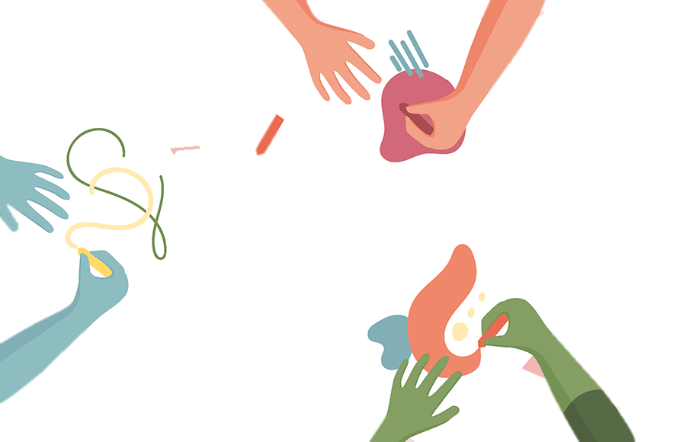
L’Arte terapia si basa sulla comprensione che le nostre opere creative ci possano aiutare a capire chi siamo, ad esprimere pensieri ed emozioni impossibili da esprimere con parole
Diverse possibilità:
Terapia dell’arte visiva e plastica
Teatroterapia
Musicoterapia
Danzaterapia
Biblioterapia
Terapia delle fiabe
Terapia dei giochi
Terapia del movimento.
Notes:
Art therapy is a technique rooted in the idea that creative expression can foster healing and mental well-being. The goal of art therapy is to utilize the creative process to help people explore self-expression and, in doing so, find new ways to gain personal insight and develop new coping skills. The creation or appreciation of art is used to help people explore emotions, develop self-awareness, cope with stress, boost self-esteem, and work on social skills.
Art therapy (psychotherapy using visual and plastic art).
Drama therapy (psychotherapy using drama and role games).
Music therapy (psychotherapy using music).
Dance therapy (psychotherapy using dance and movement).
Bibliotherapy (psychotherapy using poetry).
Fairy-tales therapy (psychotherapy using fairy tales).
Games therapy (psychotherapy using various forms of games).
Movement (or body) therapy.

Slide 16
ART-THERAPY AND EDUCATION
Quali sono le caratteristiche dell’arteterapia nell’educazione?
Un complesso di idee teoriche e pratiche, nuove metodologie;
Una varietà di connessioni con fenomeni sociali, psicologici e pedagogici;
Un certo distacco (autonomia, esclusività) dagli altri campi della pedagogia
La capacità di integrazione e trasformazione.
Notes:
Confidentiality: is essential to create a safe therapeutic environment.
Space must be quiet, spacious and isolated from outside sounds.
Time allocation: the therapeutic space also depends on a proper time allocation

Slide 17
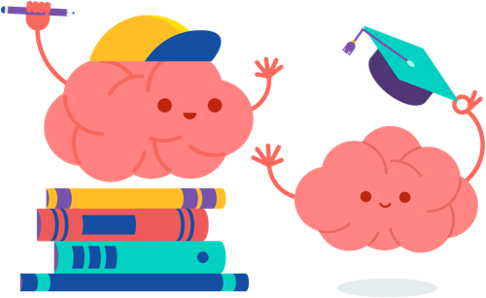
Grazie per l’attenzione!

